Slide 1

ЖШС "Диана 2019" балабақшасы
Мектепке дейінгі ұйымдарда Қорғаншылық кеңестің жұмысын ұйымдастыру

Slide 2

ҚОРҒАНШЫЛЫҚ КЕҢЕСТІҢ МАҚСАТЫ
Қамқоршылық кеңесті құрудың мақсаты – мектепке дейінгі ұйымды оның жарғылық міндеттерін іске асыру үшін қолдау, қаржылық тұрақтылықты қамтамасыз ету, материалдық-техникалық базаны жақсарту, сондай-ақ мектепке дейінгі ұйымның қызметіне қоғамдық бақылауды жүзеге асыру болып табылады.
Қамқоршылық кеңес – қоғамның білім беруді басқаруға қатысу нысандарының бірі. Білім беруді дамытуға мүдделі барлық адамдарды ерікті негізде біріктіретін мемлекеттік емес, үкіметтік емес, коммерциялық емес, қоғамдық ұйым.

Slide 3
Мектепке дейінгі ұйымның Қамқоршылық кеңесінің қызметін реттейтін нормативтік құқықтық құжаттар
ҚР «Білім туралы» Заңының 44-бабы, 9-тармағы.
«Білім беру ұйымдарында алқалы басқару органдары құрылады. Білім беру ұйымын алқалы басқарудың нысандары, оларды сайлау тәртібімен қоса, жұмысты ұйымдастырудың үлгілік ережелерін білім беру саласындағы уәкілетті орган бекітетін білім беру ұйымының кеңесі (ғылыми кеңес), қамқоршылық кеңес, педагогтік, әдістемелік (оқу-әдістемелік, ғылыми әдістемелік), кеңестер және басқа да нысандар бола алады.»
«Білім беру ұйымдарында қамқоршылық кеңестің жұмысын ұйымдастыру және оны сайлау тәртібінің үлгілік қағидаларын бекіту туралы» Қазақстан Республикасы Білім және ғылым министрінің 2017 жылғы 27 шілдедегі № 355-бұйрығына өзгерістер мен толықтырулар енгізу туралы Қазақстан Республикасы Оқу-ағарту министрінің м.а. 2023 жылғы 1 наурыздағы № 56-бұйрығы.

Slide 4

Қамқоршылық кеңес:
- білім беру ұйымының әкімшілігі;
- ата-аналар комитеті;
- жергілікті атқарушы органдар;
- мүдделі мемлекеттік органдар;
- өзге де жеке және/немесе заңды тұлғалармен өзара әрекеттеседі.

Slide 5
Қамқоршылық кеңестің қағидаттары:
1) тәуелсіздік;
2) оның мүшелерінің өтеусіз негіздегі қызметі;
3) еріктілік;
4) ашықтық;
5) жариялылық пен шынайылық.

Slide 6

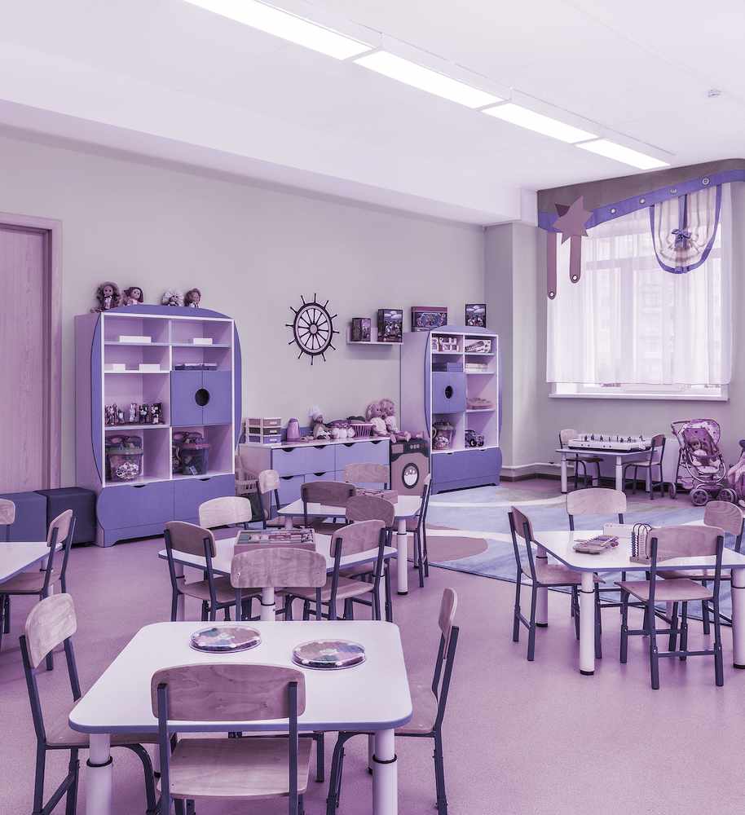
- мектепке дейінгі ұйым тәрбиеленушілерінің ата-аналары немесе заңды өкілдері (осы мектепке дейінгі ұйымның әрбір жастағы топтың тәрбиеленушілерінің бір ата-анасы немесе заңды өкілі) – әрбір жастағы топтардың санынан аспайды;
- педагогикалық еңбек ардагерлері (бар болса);
- жергілікті өкілдік орган, атқарушы және құқық қорғау органдарының өкілдері;
- үкіметтік емес (коммерциялық емес) ұйымдардың өкілдері;
- қайырымдылық жасаушылар және/немесе меценаттар (бар болса).
- бұқаралық ақпарат құралдарының өкілдері.
Қамқоршылық кеңестің құрамы

Slide 7
Қамқоршылық кеңесті тиісті саланың уәкілетті органы немесе білім беру саласындағы жергілікті атқарушы орган құратын комиссия сайлайды.
Қамқоршылық кеңестің өкілеттік мерзімі 3 (үш) жылды құрайды.
Комиссия мүшелерінің саны тақ санды құрайды, кемінде 7 (жеті) адам, оның ішінде мемлекеттік органдар өкілдерінің саны Қамқоршылық кеңес мүшелерінің жалпы санының 2/3 (үштен екісінен) аспайды.
Комиссия төрағасы Комиссия мүшелерінің арасынан оның бірінші отырысында сайланады, ол туралы хаттамалық шешім шығарылады.
Комиссия хатшысы оның жұмысын ұйымдастырушылық қамтамасыз етуді жүзеге асырады, оның мүшесі болып табылмайды және дауыс беруге қатыспайды. Тиісті саланың уәкілетті органының немесе білім беру саласындағы жергілікті атқарушы органның қызметкері Комиссия хатшысы болып табылады.
Комиссияның жалпы құрамының кемінде 2/3 (үштен екісі) қатысқан жағдайда Комиссияның отырысы өткізілген және оның шешімі заңды болып есептеледі.
Комиссия шешімі Комиссия мүшелерінің жалпы санының дауыстар басымдылығымен қабылданады. Дауыстар тең болған жағдайда Комиссия төрағасының дауысы шешуші болып табылады. Комиссияның барлық шешімдері хаттама түрінде рәсімделеді, оған төраға, отырысқа қатысқан комиссия мүшелері және хатшы қол қояды.
Тиісті саланың уәкілетті органы немесе білім беру саласындағы жергілікті атқарушы орган күнтізбелік жылдың 1 мен 10 қыркүйек аралығындағы кезеңде (Қамқоршылық кеңестің өкілеттігін тоқтату туралы шешім қабылданған күннен бастап бір ай ішінде) Қамқоршылық кеңестің сайлануы жөніндегі конкурсты өткізу туралы хабарландыруды, оның атауын, сапалық құрамын, сондай-ақ Қағиданың 9-тармағына сәйкес құжаттар мен мәліметтер жіберілетін почта және электрондық мекенжайларды көрсете отырып, өзінің интернет-ресурсында және/немесе тиісті әкімшілік-аумақтық бірліктің аумағында таратылатын мерзімді баспасөз басылымында қазақ және орыс тілдерінде жариялайды.
Құжаттарды қабылдау хабарландыру орналастырылған күннен бастап күнтізбелік 20 (жиырма) күн өткен соң аяқталады.
Қамқоршылық кеңесті сайлау тәртібі

Slide 8
Үміткерлер Қамқоршылық кеңесті сайлау және оның құрамы бойынша ұсыныстарды қабылдау туралы хабарландыруда көрсетілген мерзімдерде Комиссияға мынадай құжаттарды ұсынады:
1) өтініш (еркін түрде);
2) үміткердің жеке басын куәландыратын құжаттың көшірмесі;
3) қазақ немесе орыс тілдеріндегі түйіндеме;
4) білімі туралы құжаттың көшірмесі (бар болса);
5) Қазақстан Республикасы Бас прокуратурасының Құқықтық статистика және арнайы есепке алу комитетінің аумақтық бөлімшелері берген соттылығы мен сыбайлас жемқорлық құқық бұзушылықтарының жоқтығын растайтын құжаттар.
Үміткерлер өздерінің кәсіби (немесе) қоғамдық қызметі туралы қосымша мәліметтер ұсынады.
Қамқоршылық кеңес мүшелігіне үміткерлерді ата-аналар жұртшылығының жалпы жиналысында іріктеуден өткен мектепке дейінгі ұйымдар ұсынады.
Ата-аналар жұртшылығынан үміткерлердің тізімі (әрбір жастағы топтан осы мектепке дейінгі ұйымдағы тәрбиеленушілердің бір ата-анасынан немесе өзге де заңды өкілінен) саланың уәкілетті органына немесе білім беру саласындағы жергілікті атқарушы органға жіберіледі.
Комиссия өтініштерді беру мерзімі аяқталған күннен бастап 7 (жеті) жұмыс күні ішінде үміткерлер ұсынған құжаттарды қарайды, үміткердің сәйкестігін бағалауды жүргізеді.
Жүргізілген бағалау нәтижелері бойынша комиссия 10 (он) жұмыс күні ішінде осы Қағидалардың талаптарына сәйкес үміткерлерді іріктеуді жүргізеді.
Барлық қажетті рәсімдерді ескере отырып, Қамқоршылық кеңесті қалыптастыру күнтізбелік жылдың 30 қазанынан кешіктірілмей аяқталады.
Қамқоршылық кеңестің сайланған құрамы тиісті саланың уәкілетті органы немесе білім беру саласындағы жергілікті атқарушы орган Комиссия хаттамалық шешім шығарған күннен бастап 3 (үш) жұмыс күні ішінде бекітеді, сайланған құрамның тізімі олардың ресми интернет-ресурсында және білім беру ұйымдарында орналастырылады.
Қамқоршылық кеңесті сайлау тәртібі

Slide 9

Қорғаншылық кеңес жұмысының бағыттары
Мектепке дейінгі ұйым тәрбиеленушілерін әлеуметтік қолдау
Мектепке дейінгі ұйымның материалдық-техникалық базасын жетілдіру
Дарынды балаларды қолдау
Заттық-кеңістіктік дамытушы ортаны ұйымдастыру

Slide 10
- білім беру ұйымын дамытудың басым бағыттары бойынша ұсынымдарды келіседі;
- тиісті саланың уәкілетті органына немесе білім беру саласындағы жергілікті атқарушы органға Қамқоршылық кеңес анықтаған білім беру ұйымының жұмысындағы кемшіліктерді жою туралы ұсыныстар енгізеді;
- білім беру ұйымының бюджетін қалыптастыру кезінде ұсыныстар әзірлейді;
- білім беру ұйымның жарғысы мен ішкі тәртіп ережелеріне өзгерістер және/немесе толықтырулар енгізуді келіседі;
- білім беру ұйымына қайырымдылық көмек түрінде түскен қаржы қаражатын бөлу жөнінде келіседі және хаттамалық шешім шығарады, оның нысаналы жұмсалуы туралы, демеушілік, қайырымдылық және өзге де көмекті пайдалану бағыттарын, нысандарын, мөлшері мен тәртібін таңдау жөнінде шешім қабылдайды;
- білім алушылардың, ата-аналардың немесе өзге де заңды өкілдердің құқықтары мен бостандықтарының сақталуын бақылауды жүзеге асырады, олардың құқықтарын қорғауға, білім алушылардың қауіпсіздігін қамтамасыз етуге және оларды физикалық, психикалық және өзге де зорлық-зомбылық пен кемсітушіліктен қорғауға жәрдемдеседі;
- санитарлық-гигиеналық жағдайлардың сақталуына, тамақ өнімдерінің сапасына, ішу режиміне, іргелес аумақтың жай-күйіне қоғамдық бақылауды жүзеге асырады;
- білім беру ұйымы басшысының білім беру ұйымының қызметі туралы есептерін жылына кемінде 2 (екі) рет тыңдайды;
Қамқоршылық кеңестің өкілеттігі

Slide 11
- қиын өмірлік жағдайдағы білім алушыларға қолдау көрсету және материалдық-техникалық базаны нығайту үшін білім беру ұйымдарының шотына түскен демеушілік қаражаттың жұмсалуын бақылайды;
- «Тұрғын үй қатынастары туралы» Қазақстан Республикасы Заңына сәйкес халықтың әлеуметтiк жағынан осал топтарына жататын отбасылардан шыққан білім алушыларға көмек көрсетудi ұйымдастыруға жәрдемдеседi, жетiм балалар мен ата-анасының қамқорлығынсыз қалған балаларды, ерекше бiлiм алуды қажет ететiн балаларды, дарынды балаларды қолдау шараларын жетiлдiру жөнiнде ұсыныстар әзiрлейдi;
- білім беру ұйымының әкімшілігіне сыбайлас жемқорлыққа қарсы іс-қимыл шараларын жүргізуге жәрдемдеседі;
- білім алушылардан және ата-аналардан немесе өзге де заңды өкілдерден жасырын сұрау арқылы білім беру ұйымындағы білім алушылардың оқу жағдайларына қанағаттану дәрежесіне оқу жылы ішінде 1 (бір) рет мониторинг жүргізеді;
- тауарларды, жұмыстарды, көрсетілетін қызметтерді сатып алу процесіне мониторинг жүргізеді;
- ерекше білім беру қажеттіліктері бар балалардың білім беру ұйымдарының мүдделері бойынша үйірмелерде және спорт секцияларында жұмыспен қамтылуына жылына 1 (бір) рет мониторинг жүргізеді;
- педагогикалық ұжымға білім алушылардың отбасыларымен жұмысты жүзеге асыруға жәрдемдеседі, білім беру ұйымының әкімшілігімен бірлесіп, жалпы ата-аналар жиналысын өткізеді;
- педагогтердің, ата-аналардың немесе өзге де заңды өкілдердің ортасында туындаған жанжалдарды шешуге жәрдемдеседі;
- білім беру ұйымының қызметі бойынша мәдени-сауықтыру іс-шараларын, конференцияларын, кеңестерін, семинарларын өткізуге ықпал етеді;
- Қамқоршылық кеңестің құзыретіне кіретін мәселелер бойынша Заң және нормативтік құқықтық актілер жобаларын қоғамдық талқылауға қатысады.
Қамқоршылық кеңестің
өкілеттігі

Slide 12
Қамқоршылық кеңестің жұмысын тоқтату:
- тиісті саланың уәкілетті органының немесе білім беру саласындағы жергілікті атқарушы органның бастамасы бойынша;
- мектепке дейінгі ұйымды тарату, қайта ұйымдастыру кезінде;
- осы Қағидалардың 5-тармағында көрсетілген Қамқоршылық кеңестің өкілеттік мерзімі өткеннен кейін;
- Қамқоршылық кеңес мүшелерінің өкілеттігі мерзімінен бұрын тоқтатылған кезде жүзеге асырылады.
Қамқоршылық кеңестің мүшесі Қамқоршылық кеңестің құрамынан:
жеке бастама бойынша (Кеңес төрағасының атына еркін түрдегі жазбаша өтініш негізінде);
кеңес отырыстарында дәлелсіз себептермен жыл ішінде үш реттен артық болмау себебінен шығарылады.

